Slide 1
第17课
国家出路的探索与
列强侵略的加剧

Slide 2
课标解读
1、了解太平天国运动的主要事实，从“唯物史观”角度认识农民起义在民主革命时期的作用于局限性；
2、结合洋务运动的内容，从“历史解释”角度理解洋务运动对中国近代化的影响；
3、列举19世纪60年代以后至1900年间西方列强的侵华史实，概述中国军民反抗外来侵略的事迹，从“家国情怀”角度认识中华民族英勇不屈的斗争精神和爱国热情。

Slide 3
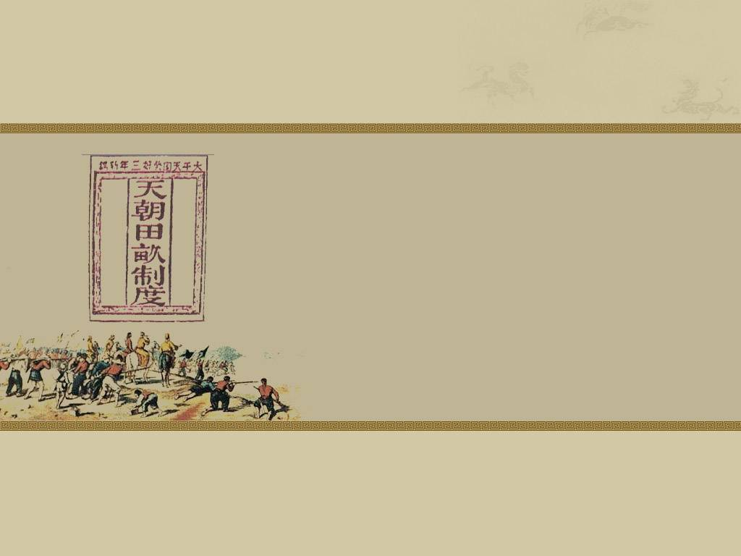
手持三尺定山河，四海为家共饮和。
擒尽妖邪扫地网，收残奸宄落天罗。
东西南北效皇极，日月星辰奏凯歌。
虎啸龙吟光世界，太平一统乐如何。
——洪秀全《吟剑诗》
思考：这首诗歌写的是哪一历史事件？从哪些地方可以看出说的是太平天国运动？

Slide 4
一、太平天国运动
材料一
鸦片战争后鸦片大量进口，10年当中，每年从3万箱增至6、7万箱，造成白银大量外流，引发了银贵钱贱现象并日益严重......1846年—1850年,两广地区水、旱、虫灾不断，广大劳动人民陷于饥饿和死亡的困境。
材料二
清政府为了支付战争赔款和军费开支，全力搜刮，加捐加税。官府常抓人毒打交不起税的人。1843—1850年规模较大的群众暴动有70余起，遍及十几个省。“昔日卖米三斗，输一亩之课有余，今日卖米六斗，输一亩之课而不足。”
材料三
为了宣传拜上帝教，洪秀全把西方基督教教义、中国儒家大同思想和农民的平均主义思想结合起来，写出《原道救世歌》等文章......最初加入拜上帝教的只有洪秀全的同学冯云山、族弟洪仁玕等几人，在洪秀全从事宗教理论宣传的同时还创立了拜上帝会，传播拜上帝教思想......并逐渐形成了以洪秀全为首的由杨秀清、冯云山、萧朝贵、韦昌辉、石达开等人组成的领导核心。
根据材料总结太平天国运动发生的背景？

Slide 5
一、太平天国运动
1、背景
(1)根本原因：农民阶级与地主阶级矛盾激化
(2)间接原因：外国资本主义的经济侵略
(3)直接原因：自然灾害严重
(4)理论指导：洪秀全创立拜上帝教（西方基督教教义、中国儒家大同思想和农民的平均主义思想）

Slide 6
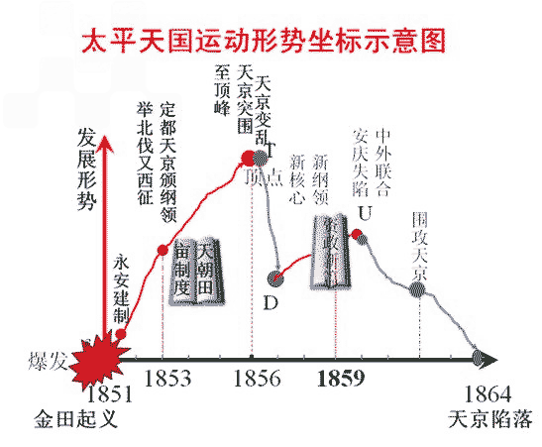
一、太平天国运动
1、背景
2、经过

Slide 7
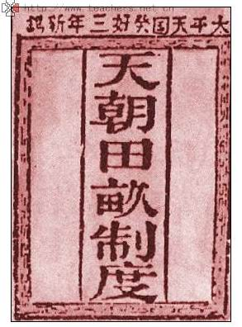
一、太平天国运动
1、背景
2、经过
3、革命性纲领
（1）《天朝田亩制度》
前期：《天朝田亩制度》
内容：提出来“有田同耕，有饭同食，有衣同穿，有钱同使”的主张；
影响：否定了封建地主土地所有制，反映了农民追求社会财富平均的理想

Slide 8
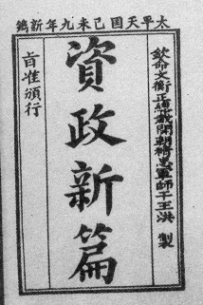
一、太平天国运动
1、背景
2、经过
3、革命性纲领
（1）《天朝田亩制度》
（2）《资政新篇》
后期：《资政新篇》
内容：提出新的社会经济政策，试图回答农民革命应当何处去的问题；

Slide 9
一、太平天国运动
1、背景
2、经过
3、革命性纲领
（1）《天朝田亩制度》
（2）《资政新篇》
在当时的历史条件下，这两个文件都未能实施；

Slide 10
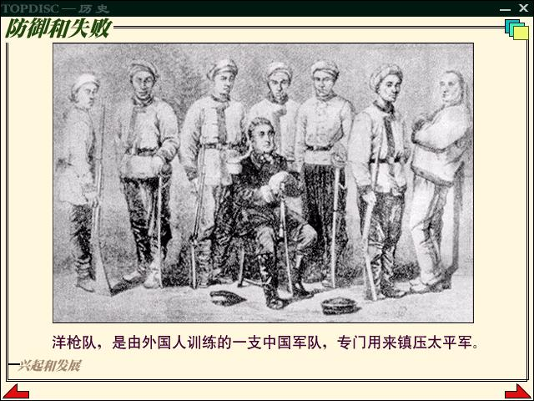
一、太平天国运动
材料一
材料二
楚国声里霸图空，血染胡天烂漫红。
煮豆燃萁谁管得，莫将成败论英雄。
——柳亚子《题太平天国战史》
材料三
“太平天国禁止了鸦片，却采用了宗教；不建立民国而建立天国……”
——李大钊
根据以上材料，分析太平天国运动失败的原因？

Slide 11
一、太平天国运动
1、背景
2、经过
3、革命性纲领
（1）《天朝田亩制度》
（2）《资政新篇》
4、失败的原因
“洪秀全和太平天国如果统一了中国，那就要使中国倒退几个世纪！”
——冯友兰《中国哲学史新编》
◻农民阶级的历史局限性（根本原因）
缺乏科学思想理论的指导；
没有先进阶级的领导；
不可能冲破封建社会的制度和思想。
◻中外反动势力的联合绞杀
◻战略上的失误（孤军北伐）

Slide 12
一、太平天国运动
1、背景
2、经过
3、革命性纲领
（1）《天朝田亩制度》
（2）《资政新篇》
4、失败的原因
5、影响
“太平天国运动是中国近代史上规模巨大、波澜壮阔的一场伟大的反封建反侵略的农民革命战争。”
——《中国近代现代史》
◻ 虽然失败了，但沉重打击了清王朝的统治，引起政治和权力结构的变化；
◻ 随着湘淮系官僚集团的崛起，中央权力下移，对此后历史的发展产生了重大影响。

Slide 13
二、洋务运动
1、背景
材料1 中国文物制度，事事远出西人之上，独火器万不能及。……中国欲自强，则莫如学习外国利器，欲学习外国利器，则莫如觅制器之器，师其法而不必尽用其人。
——《江苏巡抚李鸿章致总理衙门原函》(1864)
材料2 中学为内学，西学为外学，中学治身心，西学应世事。
——张之洞《劝学篇》(1898)
根据材料总结洋务运动的背景和目的是什么？

Slide 14
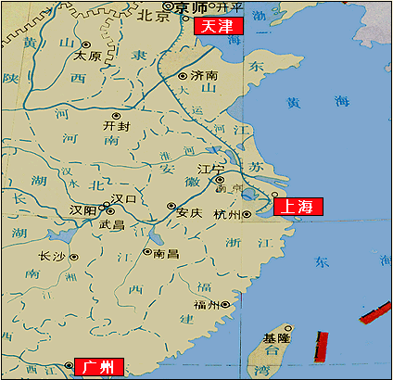
二、洋务运动
军事工业：师夷长技以自强
1、背景
2、内容
1867年 天津机器制造局 崇厚
1861年 安庆内军械所 曾国藩
1865年 江南制造总局 李鸿章
1866年 福州船政局 左宗棠

Slide 15
二、洋务运动
民用工业：师夷长技以求富
1、背景
2、内容
1877年 开平煤矿 李鸿章
1888年 湖北织布局
1890年 汉阳铁厂
张之洞
1872年 轮船招商局 李鸿章

Slide 16
二、洋务运动
建立近代海军
1、背景
2、内容
北洋海军
福建海军
南洋海军

Slide 17
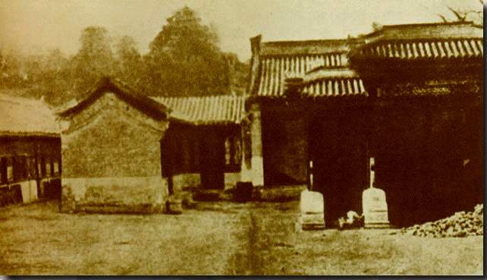
二、洋务运动
1、背景
2、内容
创办京师同文馆，培养近代科学人才

Slide 18
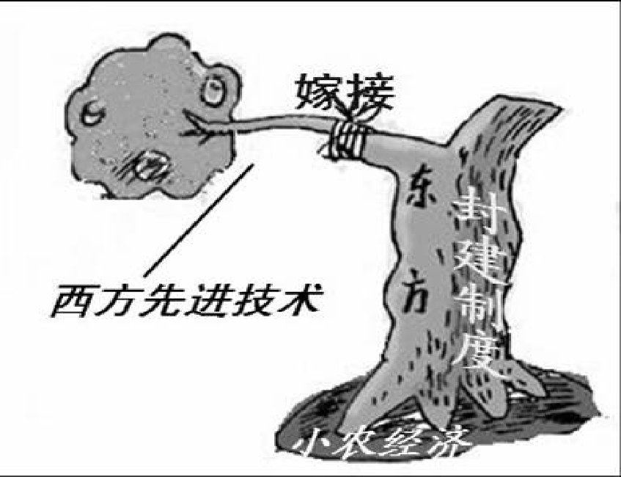
二、洋务运动
1、背景
2、内容
3、评价
1、引进了资本主义国家的机器生产技术，是中国早期现代化的尝试；
2、在封建制度的基础上修修补补，以失败而告终，保障国家安全、抵抗外敌侵略的目的没有达到。

Slide 19
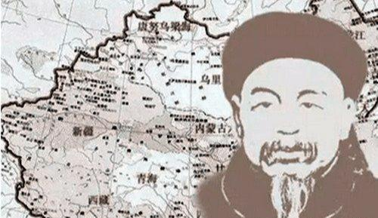
三、边疆危机与甲午中日战争
1、边疆危机
（1）西北地区新疆叛乱
危机：西北地区边疆叛乱
时间：19世纪60、70年代
概况：英国支持阿古柏在新疆叛乱；
结果：①1875年左宗棠率兵平叛；
②1878年收复新疆南北两路；
③1884年清政府在新疆正式设省，使西北边疆度过危机。

Slide 20
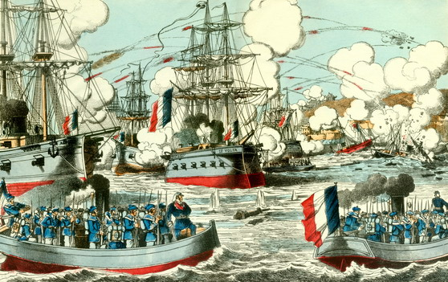
三、边疆危机与甲午中日战争
1、边疆危机
（2）西南地区中法战争
危机：西南地区中法战争
时间：1883——1885
概况：①1884年法军偷袭马尾军港，炮毁福州造船厂；
②1884年刘铭传多次击败进攻台湾的法军；
③1885年镇南关大捷—冯子材
结果：1885年签订《越南条款》承认法国占领越南

Slide 21
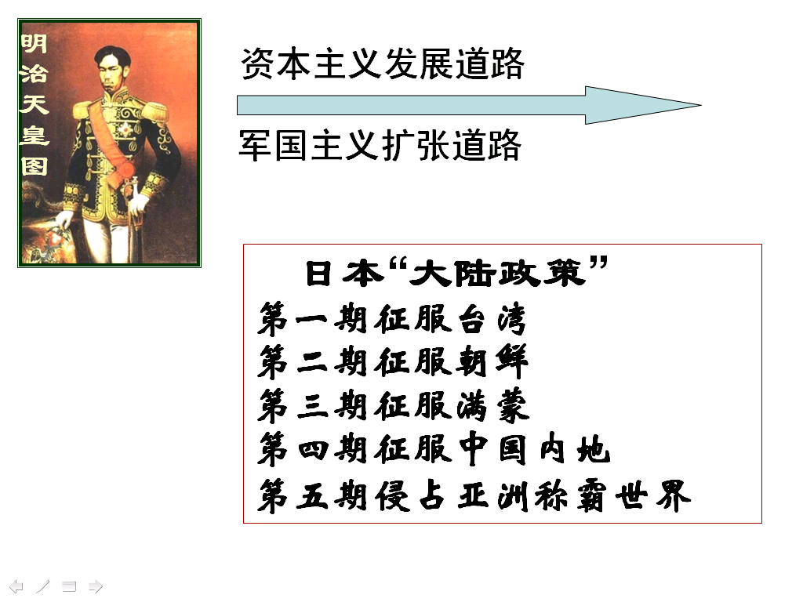
三、边疆危机与甲午中日战争
2、甲午中日战争
19世纪末,对于日本即将发动的对大清的战争列强各打着自己的算盘:
美国希望日本成为其侵略中国和朝鲜的助手;
英国企图利用日本牵制俄国在远东发展势力;
德法想乘机在中国夺取新的侵略权益;
俄国采取不干涉政策。
根据材料总结甲午中日战争发生的原因是什么？

Slide 22
三、边疆危机与甲午中日战争
2、甲午中日战争
（1）背景
①世界形势：自由资本主义向垄断资本主义过渡，欧美列强采取默许或支持日本侵略；
②日本：出台“大陆政策”，侵华野心蓄谋已久；
③清政府：腐败懦弱；
导火线：1894年朝鲜东学党起义

Slide 23
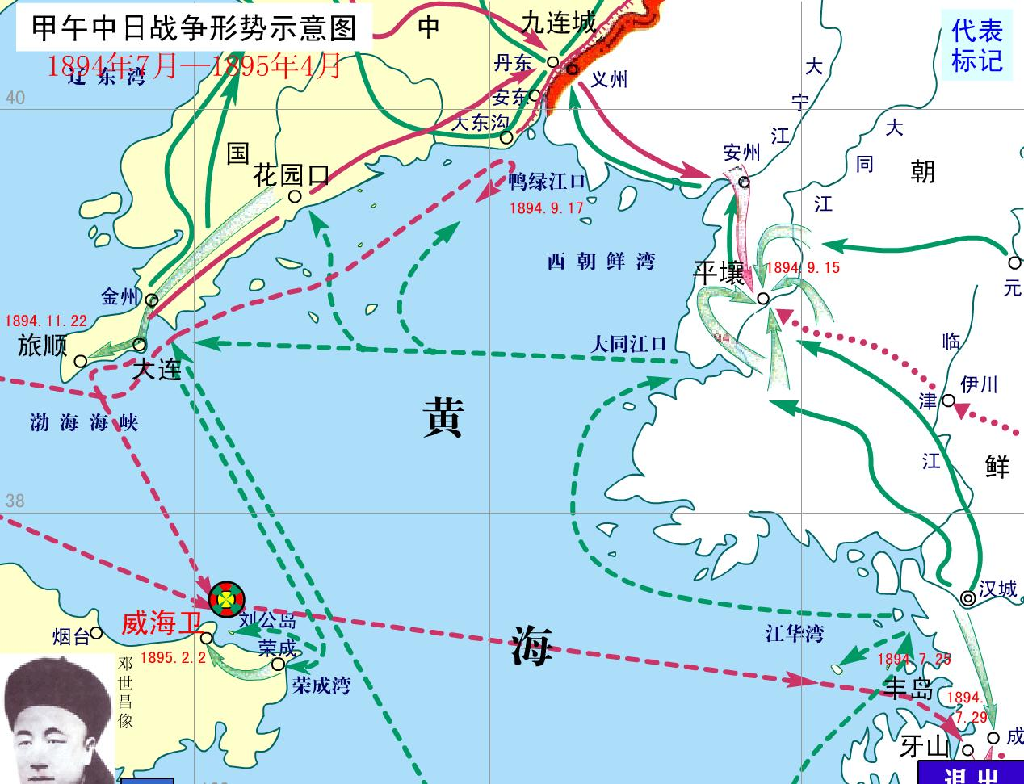

三、边疆危机与甲午中日战争
2、甲午中日战争
（1）背景
（2）过程
黄海战役
平壤战役
辽东战役
丰岛海战

Slide 24
三、边疆危机与甲午中日战争
2、甲午中日战争
（1）背景
（2）过程
战争 阶段 | 主要战役 | 爱国 将领 | 对战争进程的影响
1894 —1895. | 丰岛战役 |  | 标志战争爆发
 | 平壤战役 | 左宝贵 | 日军占领平壤，战火烧到中国境内
 | 黄海战役 | 邓世昌 | 互有得失，日本取得黄海制海权
 | 辽东战役 |  | 日军占领大连、旅顺等地
 | 威海战役 | 丁汝昌 | 日军战领威海卫，北洋舰队全军覆没

Slide 25
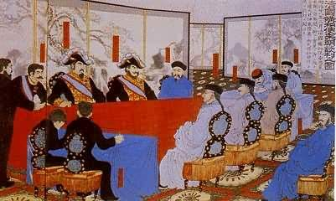
三、边疆危机与甲午中日战争
2、甲午中日战争
（1）背景
（2）过程
（3）结果
清军战败，签订《马关条约》

Slide 26
三、边疆危机与甲午中日战争
2、甲午中日战争
《马关条约》 | 内容 | 危害 | 影响
 | 承认朝鲜独立，割让辽东半岛、台湾全岛及所有附属岛屿、澎湖列岛给日本 | ①便利日本以朝鲜为跳板侵略中国；②进一步破坏中国的领土和主权，刺激了列强瓜分中国的野心，民族危机进一步加深。 | ①《马关条约》的签订，进一步把中国推向了半殖民地半封建社会的深渊； ②甲午战争的失败，证明了洋务运动的失败。
 | 赔款2亿两白银 | 大大加重了中国人民的负担。
 | 增开沙市、重庆、苏州、杭州为商埠 | 使列强的侵略势力深入中国内地。
 | 日本可以在中国通商口岸设厂制造 | 拓展了列强对华资本输出的途径，严重阻碍了中国民族资本主义的发展。

Slide 27
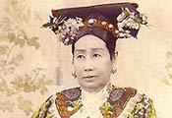
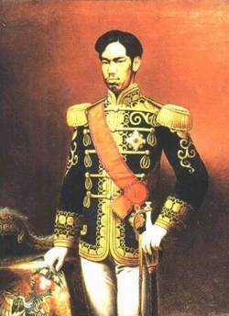
三、边疆危机与甲午中日战争
2、甲午中日战争
材料一 当时中国是大国，有四亿人口，军队95万，是正义的反侵略战争；日本是小国，军队只有29万，后方遥远，供应不便，是非正义的侵略战争。可是最终清政府失败了。
慈禧：哪管国家兴亡 ,生日非过不可。“万寿无疆,普天同庆;三军败绩，割地求和。”
明治天皇：以饿肚皮的精神，一天只吃一餐饭，鼓动着他的臣民为战舰捐出口袋里的最后一个铜板。
材料二
想一想： 甲午战争中国失败的原因是什么？

Slide 28
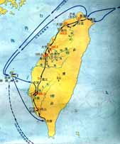
三、边疆危机与甲午中日战争
2、甲午中日战争
台北
清末诗人丘逢甲《春愁》
春愁难遣强看山，往事惊心泪欲潸。
四万万人同一哭，去年今日割台湾。
台中
问题:
(1)这首诗写于哪一年?
(2)为什么“四万万人同一哭”？
(3)“春愁”是中国古代诗词中常见的词语，作者以此为题目抒发了怎样的情怀？
1896年
台南
甲午战争失败，日本强占台湾
1895年5-10月台湾义勇军与以刘永福为首的黑旗军一起，展开了武装抗日斗争。
领土被割的悲愤和爱国之情

Slide 29
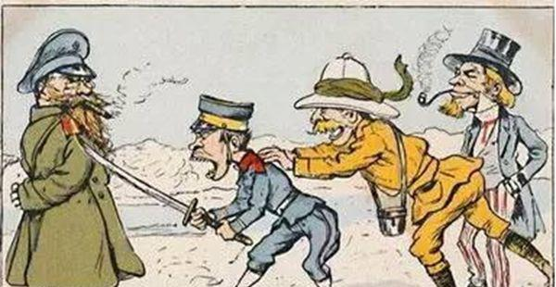
四、瓜分中国的狂潮
1、三国干涉还辽
内容：俄德法三国迫使日本归还辽东半岛给中国，同时向清政府索取3000万两白银的“赎辽费”。
结果：为了在3年内向日本交出2.3亿两白银，清政府分3次向俄法银行团、英德银行团以高额利息借款3亿两白银

Slide 30
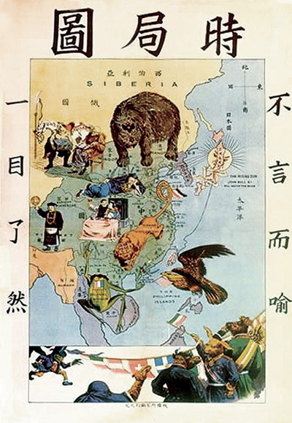
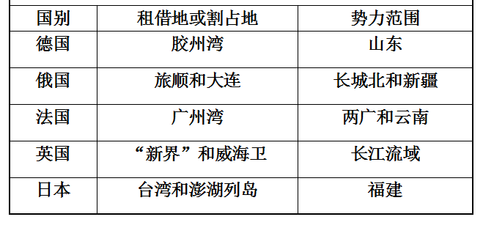
四、瓜分中国的狂潮
2、划分势力范围
势力范围是指列强凭借其军事、政治、经济力量控制殖民地或半殖民地国家的全部或部分领土，作为他们自己的“势力范围”，宣称它享有独占的权利,不许其它国家染指。

Slide 31
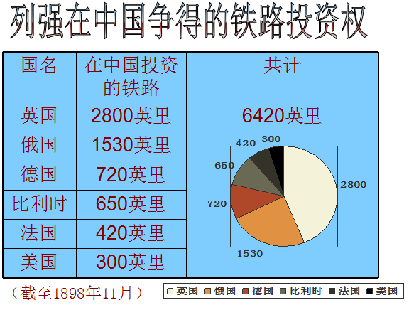
四、瓜分中国的狂潮
3、争夺中国的路矿权
到1899年，美国先后夺取了山西平定、盂县煤矿的开采权和四川麻哈金矿的开采权；英国先后夺取了四川全省和山西盂县、平定、泽州、潞安以及河南怀庆附近地区的矿产开采权，还夺取了热河朝阳煤矿的开采权；俄国除了夺得中东铁路及其支路沿线的矿产开采权外，还攫取了新疆全省金矿的开采权；法国先后取得了四川灌县、犍为、威远、綦江、合州、巴县煤矿的开采权和四川金矿的开采权；德国先后取得了山东胶济铁路两旁和沂水、沂州、诸城、潍县、烟台等地矿产的开采权。
——选自《中国近代史》，中华书局1983年版

Slide 32

四、瓜分中国的狂潮
4、美国的“门户开放”政策
对任何条约、口岸或任何既得利益不加干涉；
各国货物，一律按中国政府现行税率征收关税；
各国在各自“势力范围”内，对他国船只、货物运
费等不得征收高于本国的费用。
实质：
对中国的影响：
分享其它列强在华的侵略权益
①使美国在华势力大增，一定程度上形成了共同宰割中国的同盟；
②中国的半殖民地化程度加深，民族危机空前严重。

Slide 33


课后巩固
A
1、19世纪末，帝国主义对中国经济侵略的基本方式是（ ）
A.资本输出和大量倾销工业品
B.开设银行和迫使清政府借款
C.控制中国的海关和其他税收
D.投资修筑和经营中国的铁路
D
2、甲午中日战争后，列强变相对清政府贷款，是为了 （ ）
① 攫取高额回扣利息； ②长期把持中国海关
③进一步控制中国经济命脉； ④ 扩大在华政治势力
A.①② B.②③
C.①②③ D.①②③④

Slide 34
课后巩固
C
3、关于势力范围，理解正确的是：某国在该地区
A.实行军事占领，并入版图
B.扶植傀儡政权，实行间接统治
C.在政治、经济、军事上享有特权
D.享有优惠关税和治外法权
B
4、1896年，英商在杭州合法设厂的依据有
①片面最惠国待遇的规定 ②领事裁判权的规定 ③《马关条约》的有关规定 ④《辛丑条约》的有关规定
A．①③④ B．①③ C．②④ D．②③

Slide 35
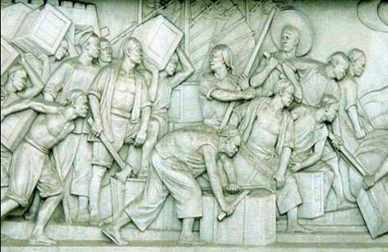
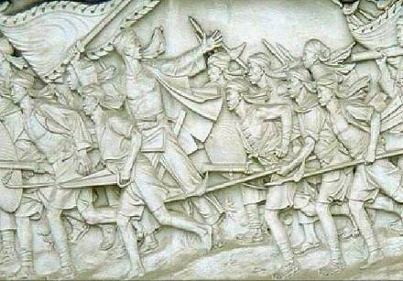
课后巩固
人民英雄纪念碑
——虎门销烟浮雕
人民英雄纪念碑
——金田起义浮雕
人民英雄纪念碑的第一块浮雕是虎门销烟，第二块是金田起义。中国近代史中的重要事件成千上万，金田起义入选的理由是什么呢？请你为太平天国运动写一篇简短的解说词。

Slide 36

Thank you！

